Slide 1
SCRAPING ET ANALYSE DE TEXTES EN DIALECTE MAROCAIN
REALISE ET PRESENTE PAR :
EL MESKINI RANIA
ELAOUDI OUSSAMA
ENCADRE PAR :
PR BENLAHMAR EL HABIB

Slide 2
PLAN :
01
04
07
PROBLEMATIQUE
OUTIL DE DEVELOPPEMENT
RESULTATS
02
05
08
WEB SCRAPING
CHOIX DU SITE WEB
CONCLUSION
03
06
ANALYSE DE TEXTE
PARTIE DE CODE
09

Slide 3

PROBLEMATIQUE :
Afin de savoir le feedback des utilisateurs d un certain projet ou site il est nécessaire d accéder aux commentaires et les analyser pour mieux améliorer et bien étudier le marché.
Comment on peut réaliser ce procédure ?

Slide 4
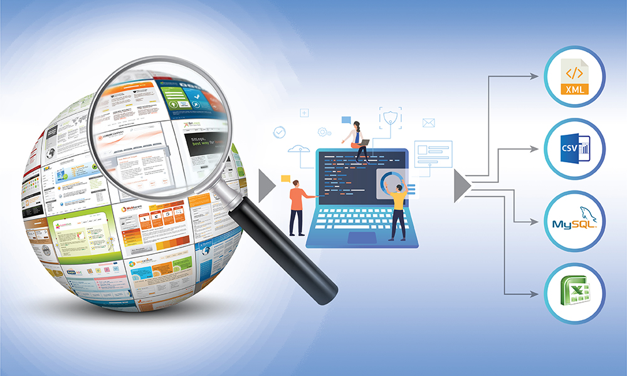
LE WEB SCRAPING :
Le web scraping est une technique permettant l'extraction des données d'un site de façon structurée. il permet ainsi de pouvoir réutiliser ces données et les analyser .

Slide 5

ANALYSE DE TEXTE :
L'analyse de texte est le processus d'utilisation de systèmes informatiques pour lire et comprendre un texte écrit par l'homme afin d'obtenir des informations commerciales

Slide 6
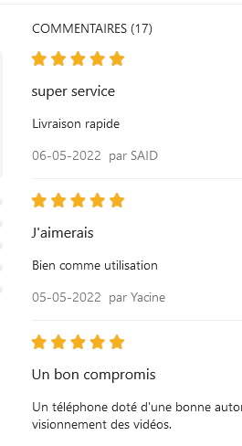
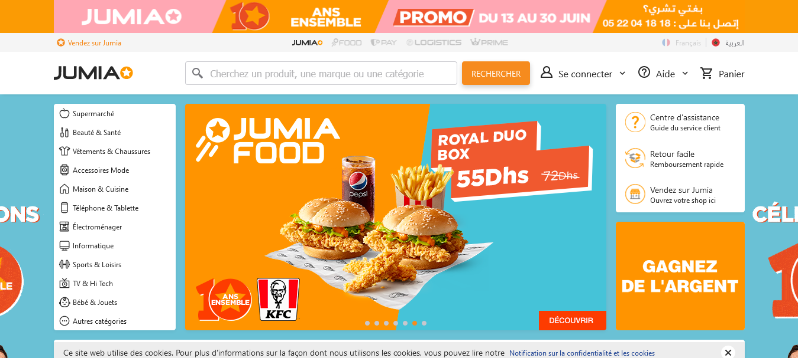
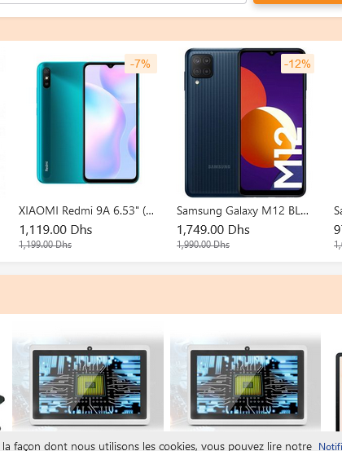
CHOIX DU SITE WEB :
Jumia est un site d'achats en ligne au Maroc. Fondé en 2012 et ayant son siège social à Casablanca.

Slide 7

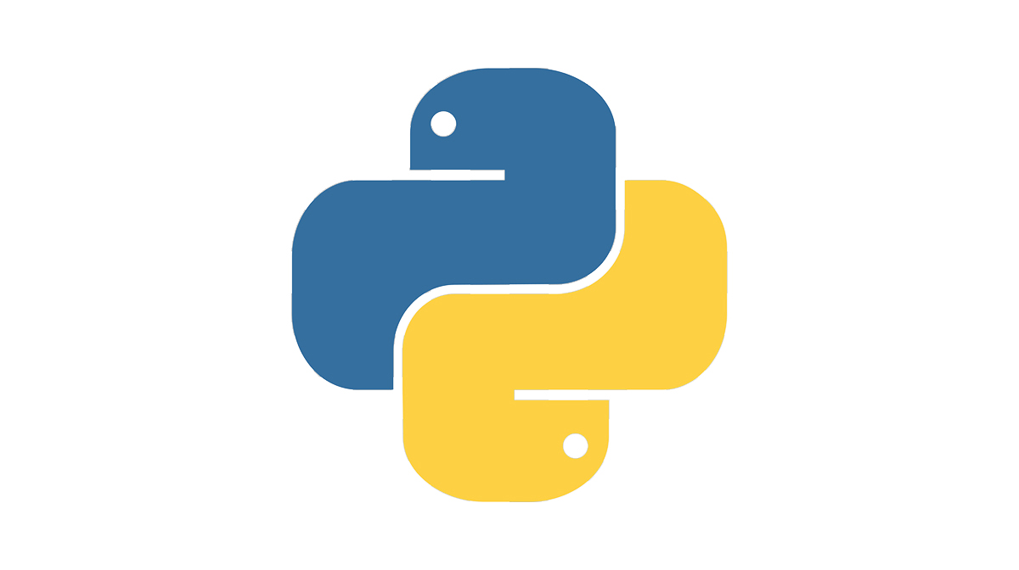
OUTILS DE DEVELOPPEMENT :
Python est le langage de programmation open source le plus employé par les informaticiens. Ce langage s’est propulsé en tête de la gestion d’infrastructure, d’analyse de données ou dans le domaine du développement de logiciels
Le natural language processing (NLP), ou traitement automatique des langues (TALN), est une branche de l’intelligence artificielle qui s’attache à donner la capacité aux machines de comprendre, générer ou traduire le langage humain tel qu’il est écrit et/ou parlé.

Slide 8



OUTILS DE DEVELOPPEMENT :
pandas est un outil d'analyse et de manipulation de données open source rapide, puissant, flexible et facile à utiliser construit sur le langage de programmation Python.
Selenium est un outil d’automatisation de test pour le web. Il permet de créer des « robots » qui naviguent dans des pages web comme le ferait un vrai utilisateur. Bien que le premier rôle de Selenium soit le testing de pages web (développement web), cet outil est beaucoup utilisé pour l’extraction de données.
WebDriver pilote un navigateur de manière native, comme le ferait un utilisateur, soit localement, soit sur une machine distante utilisant le serveur Selenium, marque un bond en avant en termes d'automatisation du navigateur

Slide 9




CODE ET EXPLICATION :
Collectez les URL des pages dont nous souhaitons extraire les données
Identifier le site cible
Utilisez des localisateurs pour trouver les données dans le HTML
Enregistrez les données dans un fichier CSV

Slide 10
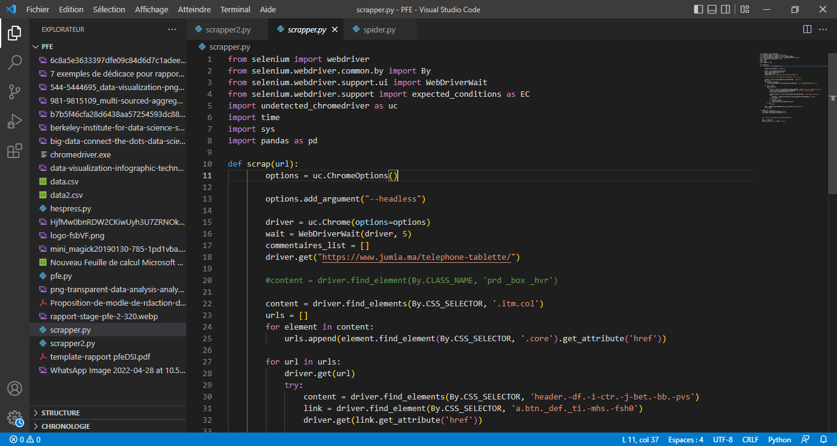
PARTIE CODE :

Slide 11
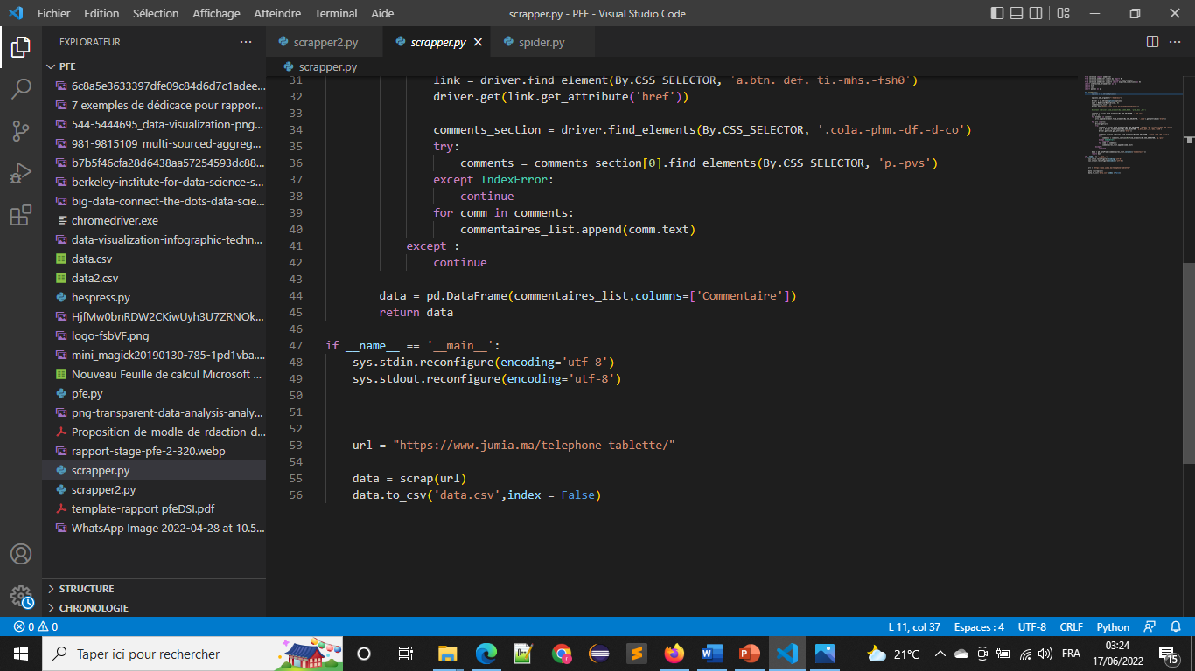
CODE ET EXPLICATION :

Slide 12
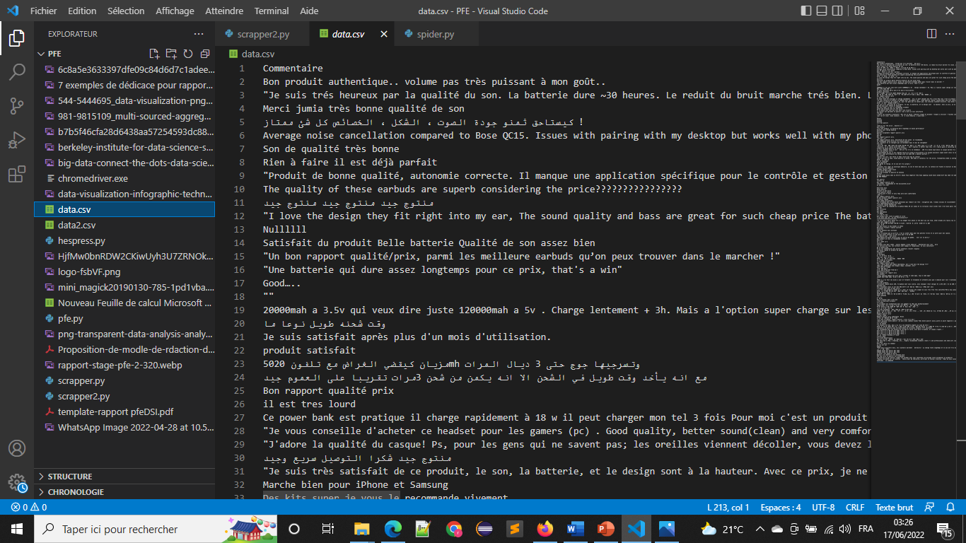
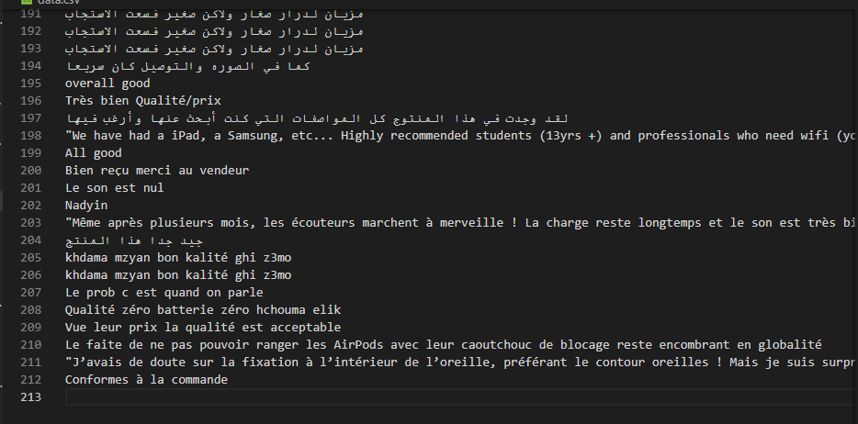
PARTIE CODE :
Après exécution du code tous les commentaires ont été stockées d’une manière structurées d’un fichier CSV

Slide 13
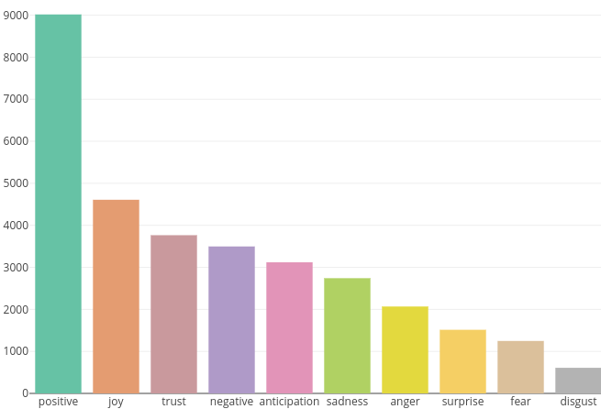
RESULTATS :
En utilisant NLP et bien précisément l’analyse de sentiments sur les commentaires obtenus dans le but savoir le feedback des clients sur un ensemble de produit nous avons obtenus le résultat suivants :

Slide 14
Pierre de Coubertin
CONCLUSION :
« Chaque difficulté rencontrée doit être l'occasion d'un nouveau progrès »

Slide 15
Merci Pour votre attention

